Slide 1


EDITAL FACEPE 13/2016
Projeto Institucional Pesquisador Visitante
Apoio ao Desenvolvimento e Inovação Tecnológica da Agropecuária
em Pernambuco – Projeto 2
Reunião 31/03/2017
José de Paula Oliveira
José Geraldo Eugênio
Amaro Castro
Djalma Cordeiro
Maria da Conceição
Rodrigo Leandro
Cynthia Araujo
Erinaldo Viana
Tercilio Calsa Jr.
Mara Danielle Silva
Fabiana Cavalcante
Melquisedec Oliveira
Elton Pena

Slide 2


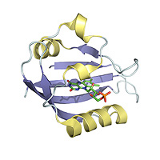
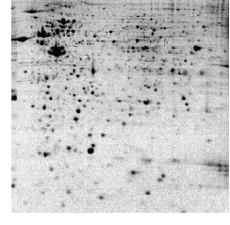
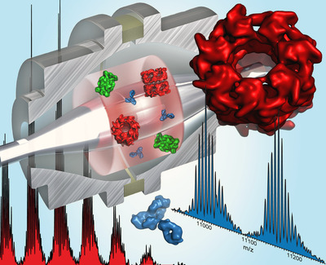
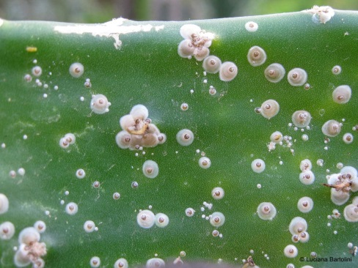
Identificação de marcadores moleculares funcionais para tolerância à cochonilhade-escamas (Diaspis echinocacti (Bouché) (Hemiptera: Diaspididae) em palma forrageira (Opuntia stricta Haw)
&
Seleção assistida por marcadores moleculares para resistência a murcha de fusário (Fusarium oxysporum f. p. lycopersici Sacc. Snyder & Hansen) em tomateiro (Solanum lycopersicum L)
Laboratório de Genômica e Proteômica de Plantas
Departamento de Genética - CB
Universidade Federal de Pernambuco
tercilio@ufpe.br

Slide 3
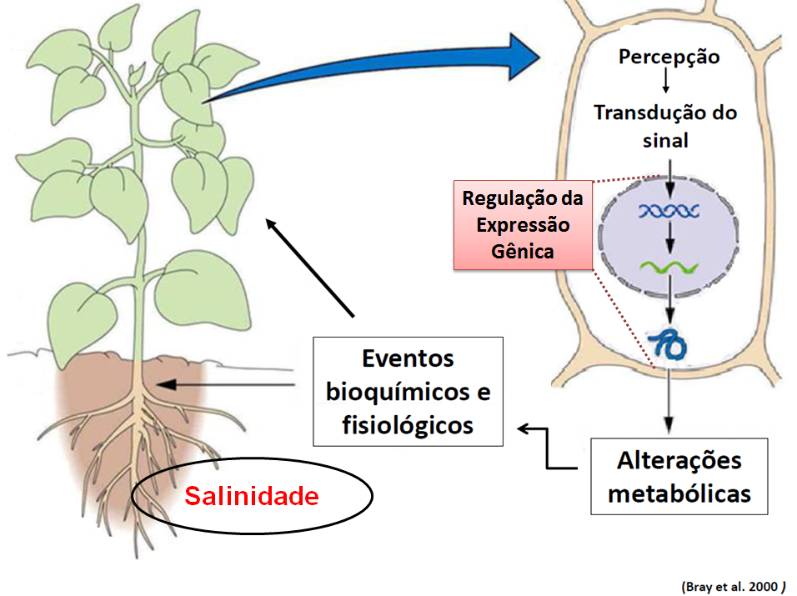
Plantas F = G + A

Slide 4
Plantas respondem com... proteínas
(Buchanan et al., 2000)

Slide 5
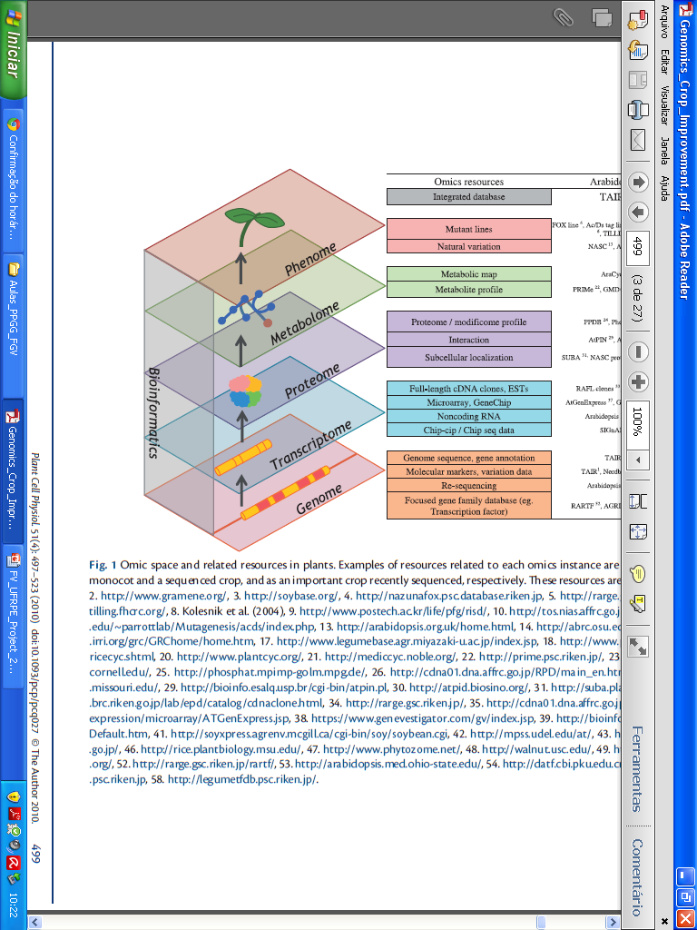
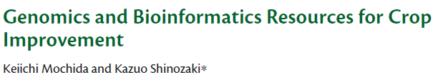
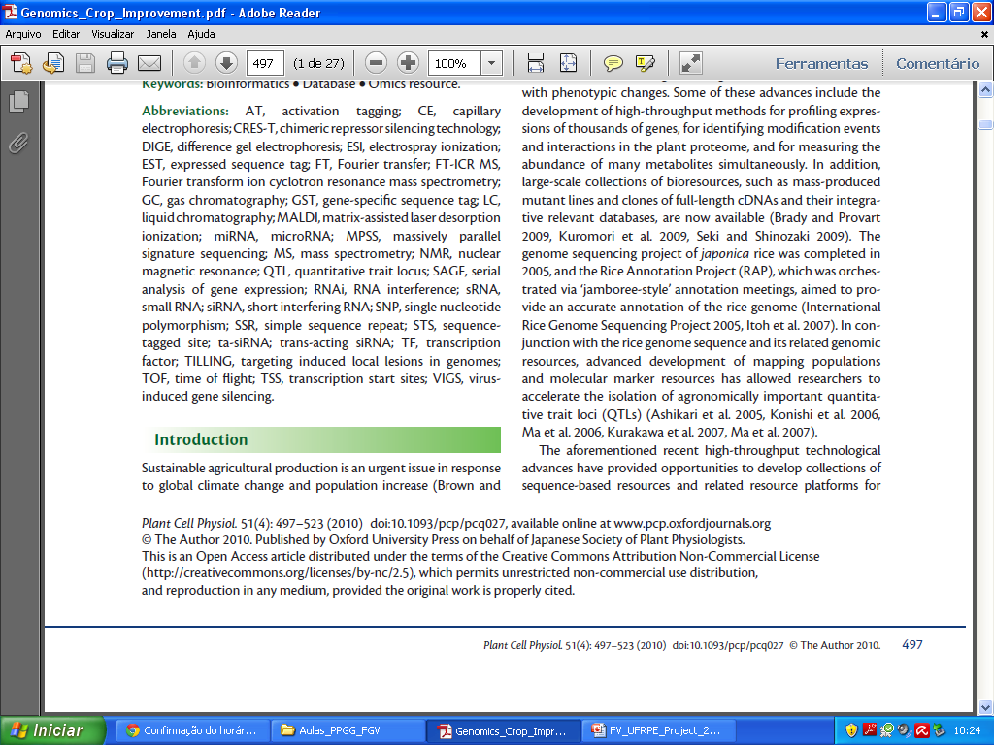
...Ômicas em níveis...
Fenótipo
Genótipo

Slide 6
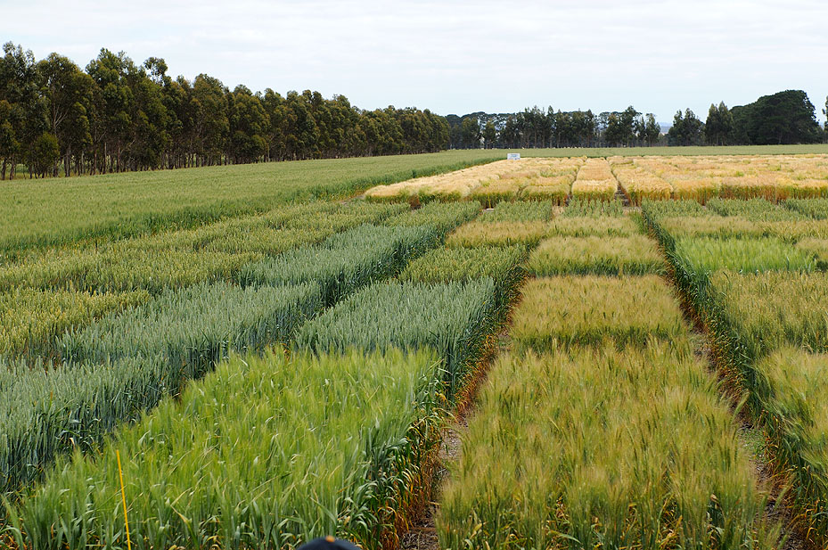
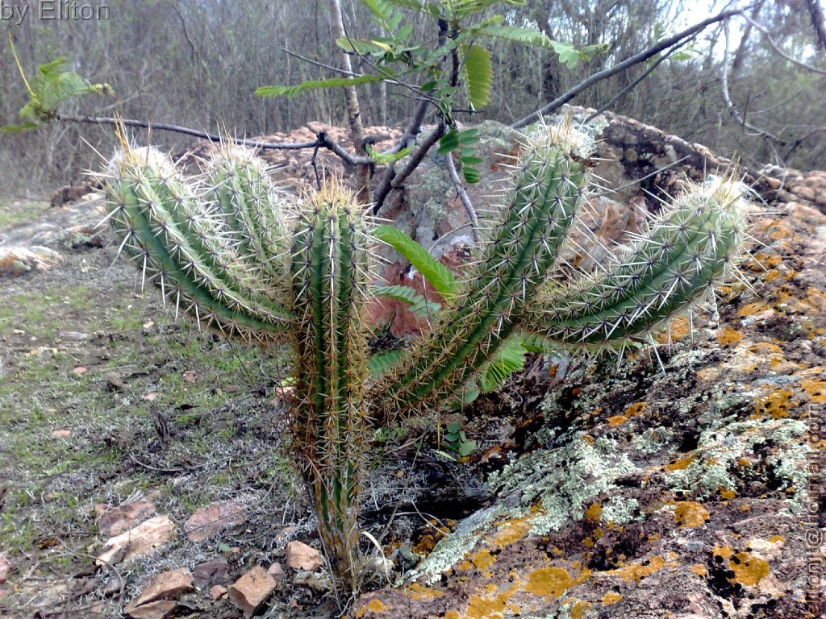
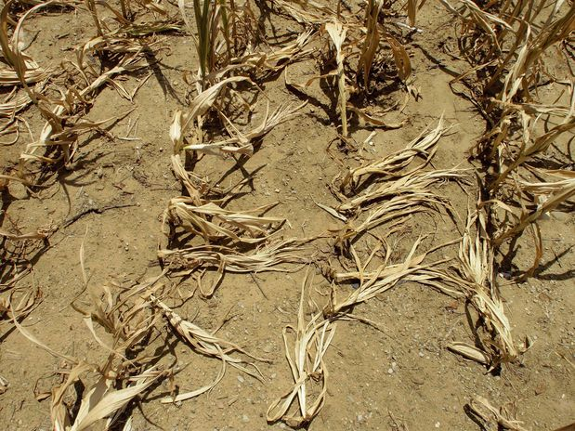
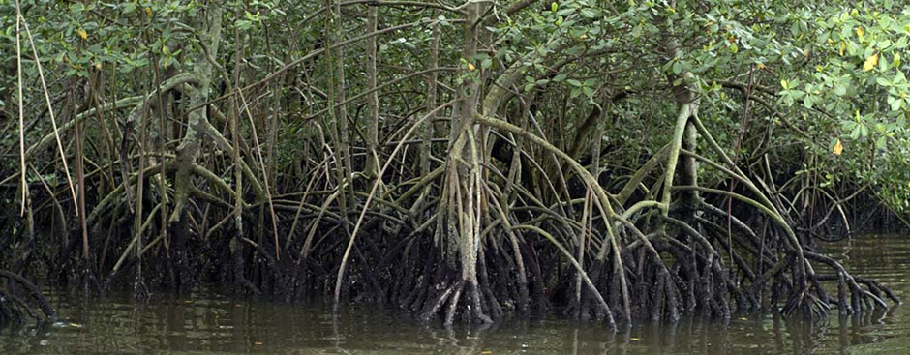
Contribuições para o Melhoramento e Bioprospecção (culturas & nativas)

Slide 7
Por que ômicas?
Não basta ter o gene no genoma.
Em geral todos os materiais na mesma espécie/gênero possuem os mesmos genes. Já os promotores...?
Melhoramento estrutural.
O que regula o gene? É expresso quando necessário?
É expresso em resposta ao que ele deve responder?
É expresso na intensidadde adequada para resultar no fenótipo esperado?
Melhoramento funcional.

Slide 8
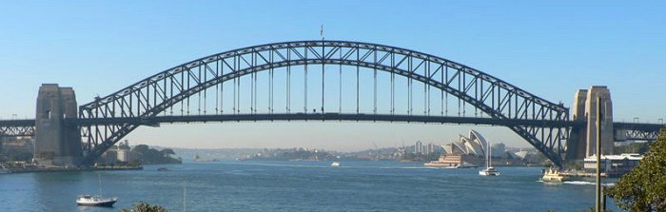
Contribuições da Proteômica ao Melhoramento
Seleção de biomarcadores (genes/proteínas). Novos?
Validação experimental (modelos).
Elucidação de mecanismos biológicos!
É resistente. Por quê?
Physiologia/Bioquímica
Dados Moleculares ------------------→ Utilidade Melhoramento

Slide 9
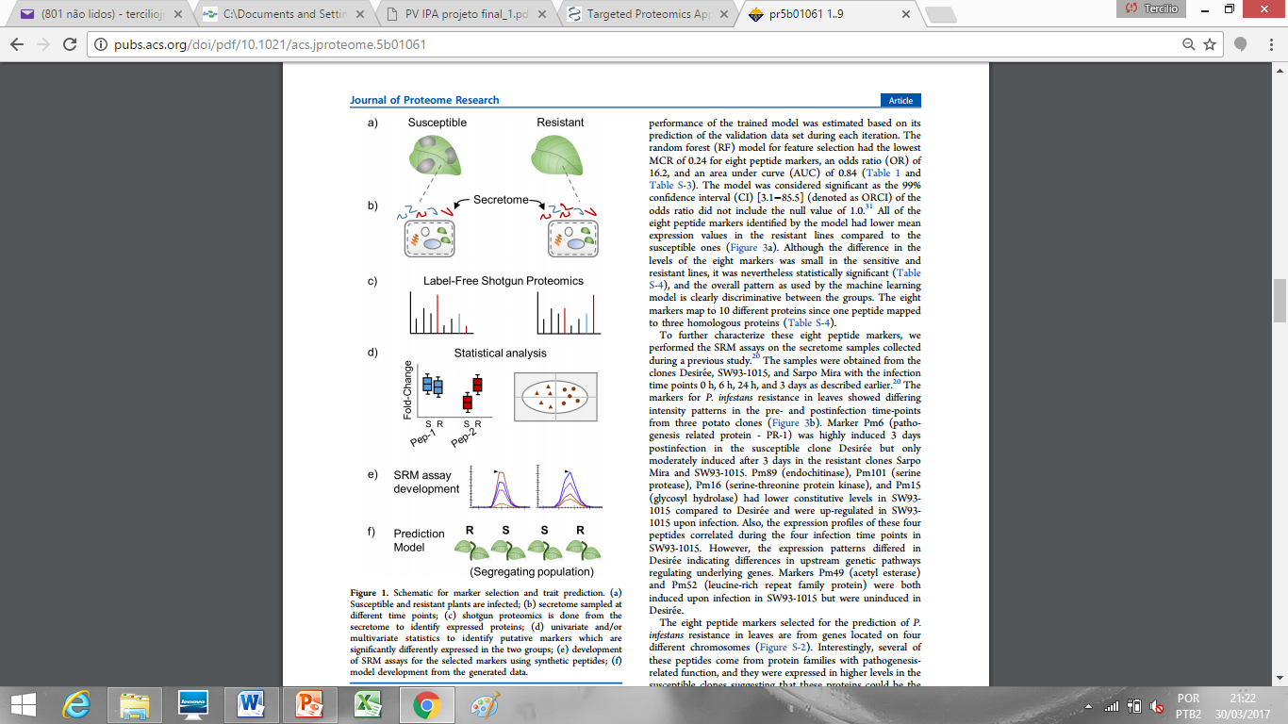
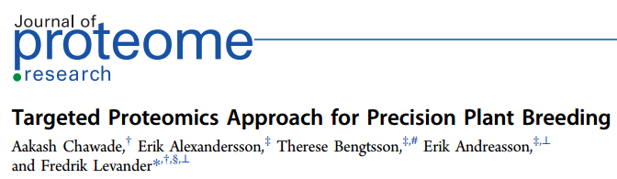
Seleção assistida por Marcadores
Ferramenta auxiliar

Slide 10
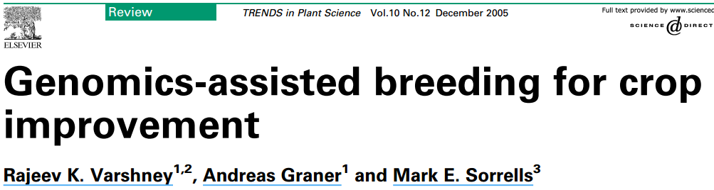
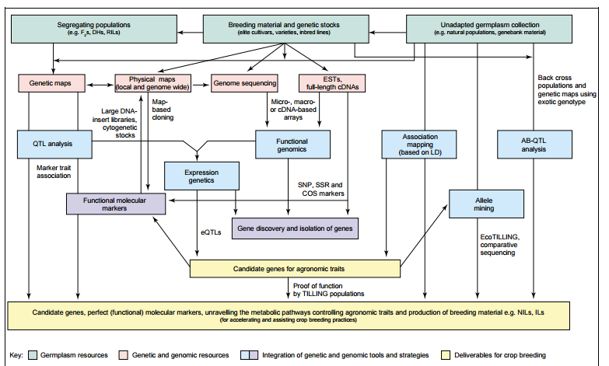

Slide 11
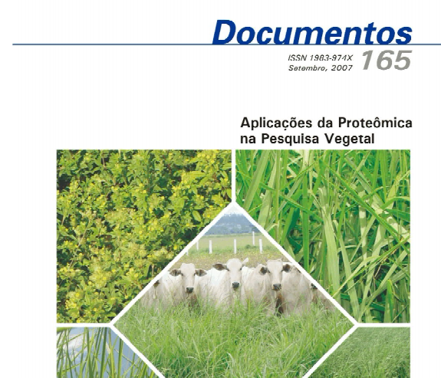
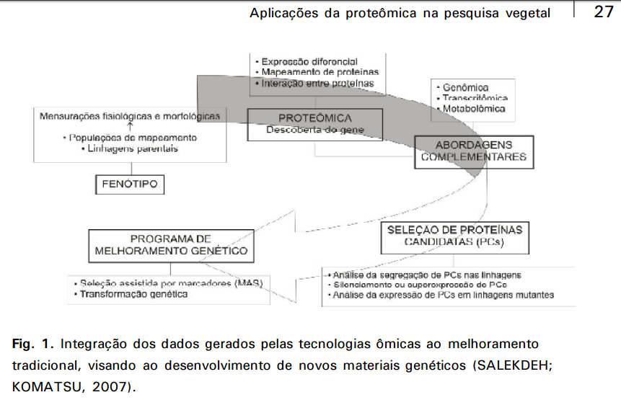
Meireles (2007)

Slide 12
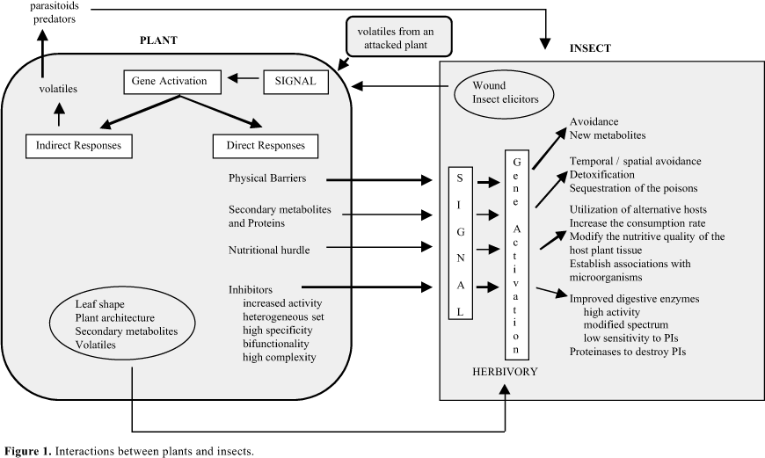
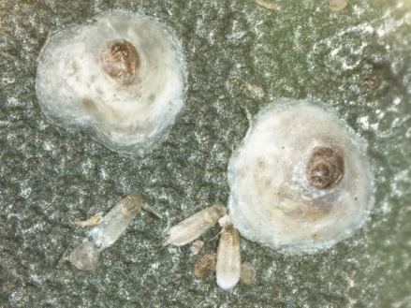
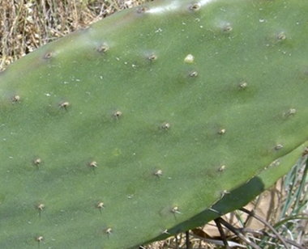
Interações Planta - Inseto

Slide 13
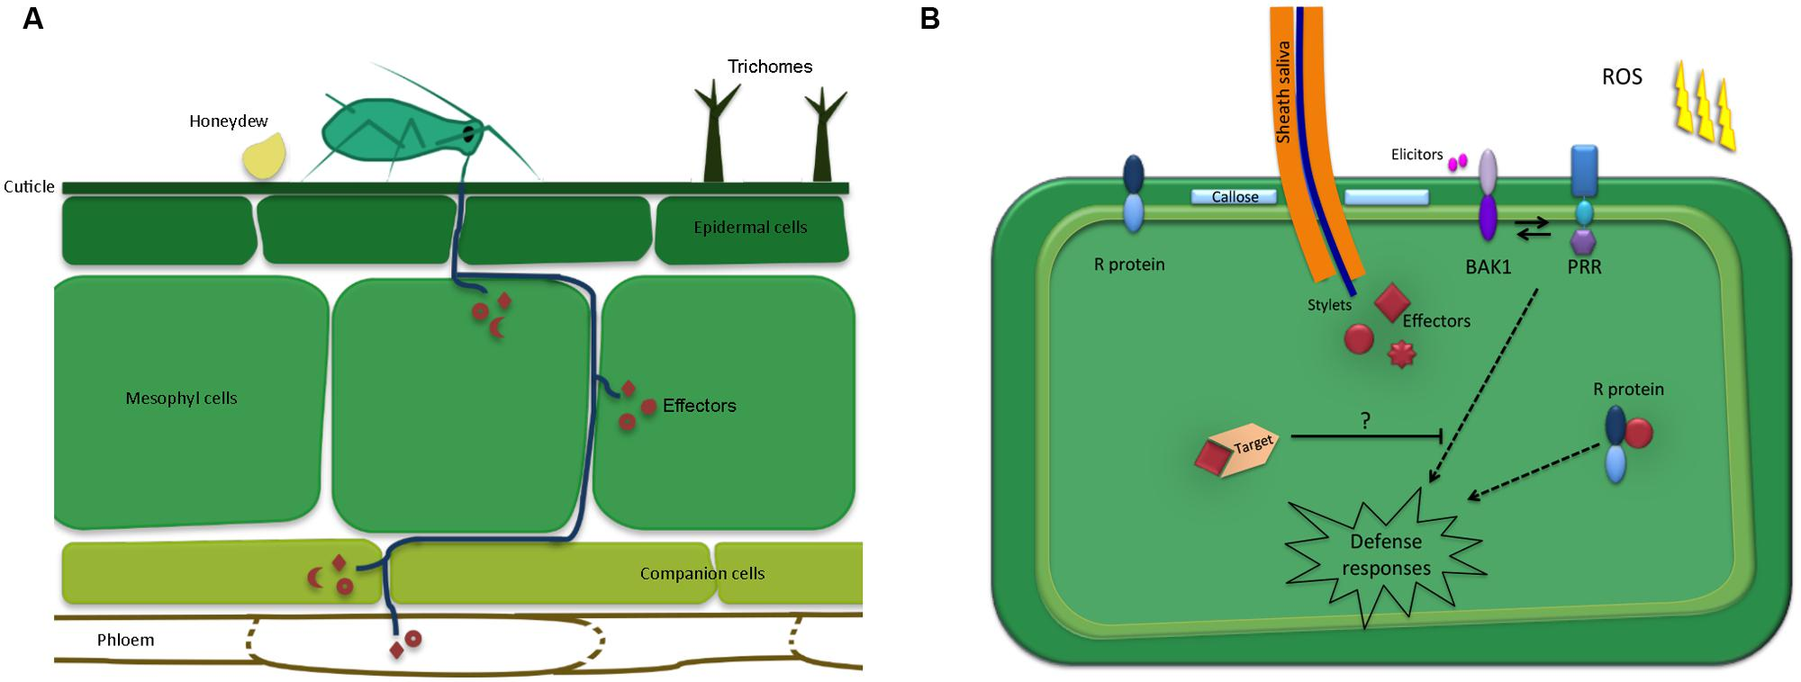
Interação Planta-Praga
http://journal.frontiersin.org/article/10.3389/fpls.2014.00663/full

Slide 14
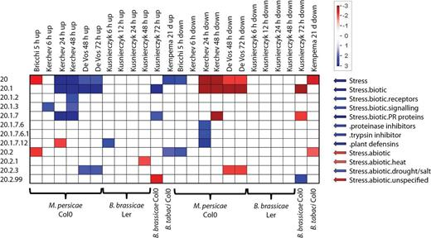
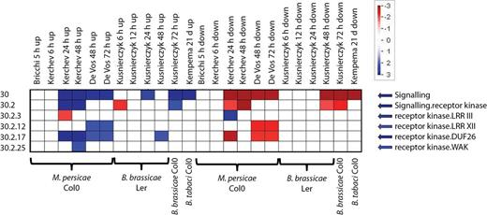
Systematic analysis of phloem-feeding insect-induced transcriptional reprogramming in Arabidopsis highlights common features and reveals distinct responses to specialist and generalist insects
Foyer et al. (2015), J Exp Bot 66 (2): 495-512.
Cálcio regula interação.
Genes associados a jasmonato, ácido salicílico, etileno e auxina.

Slide 15
Aphid salivary proteases are capable of degrading sieve-tube proteins
Furch et al. (2015), J Exp Bot 66 (2): 533-539.
Resistance to sap-sucking insects in modern-day agriculture
VanDoorn & de Vos (2013), Front Plant Sci. 2013; 4: 222.
Cultivos Bt tem efeito, mas permitem novas pragas insensíveis ao Bt (pulgões, mariposas, cochonilhas)
Estes insetos exigem outras estratégias de GM para resistencia
GM alta resistencia (não-comercial) contra pulgões e insetos sugadores: com genes da planta para lectinas, aglutininas, inibidores de protease, RNAi para transcritos do inseto.
Estratégias alternativas: resistência genética combinada ao controle biológico (predadores, óleo).

Slide 16
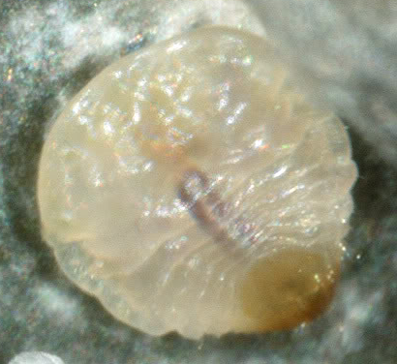
Interações Palma – Cochonilha de escamas
Ca²⁺, JA, Eth, SA,
Aux, Lect, IP
RNAi
Proteases, tox

Slide 17
Proteômica

Slide 18
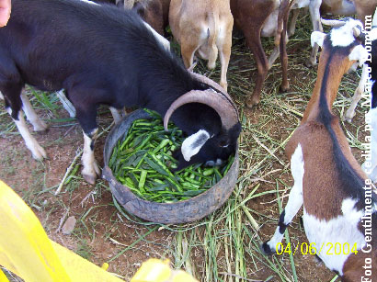
Palma Forrageira
Ornamental; Paisagismo
Alimentícia; Forrageira
Medicinal
Cercas vivas, conservação e recuperação de solos
Matéria prima para cosméticos,
Notes:
Expandido seu Cultivo: em função das alterações climáticas, c secas cada vez mais severas (500 mil hectares)

Slide 19
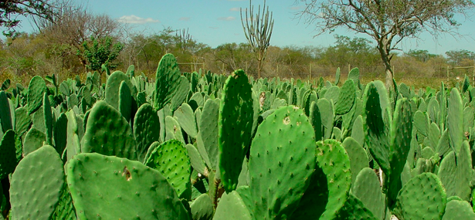
Publicações Opuntia sp.
PubMed:
Opuntia: 721
Opuntia AND pest: 8
Opuntia AND Diaspis: 0
Diaspis: 2

Slide 20

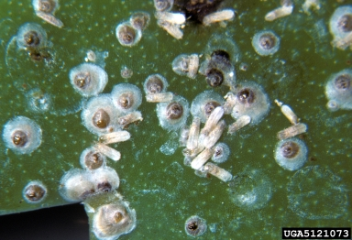
Cochonilha-de-escamas (Diaspis echinocacti)
Cosmopolita
Específico de suculentas e cactáceas
Infesta raquetes ou artículos com suas colônias (formas jovens e adultos estão protegidas por uma escama ou escudo de cera)
Danos diretos (sugam seiva do floema, ação espoliadora, clorose) e indiretos (facilita o acesso a microrganismos)
Atualmente dispersos nos Estados da Bahia, Sergipe, Alagoas, Pernambuco, Paraíba, Rio Grande do Norte e Ceará

Slide 21
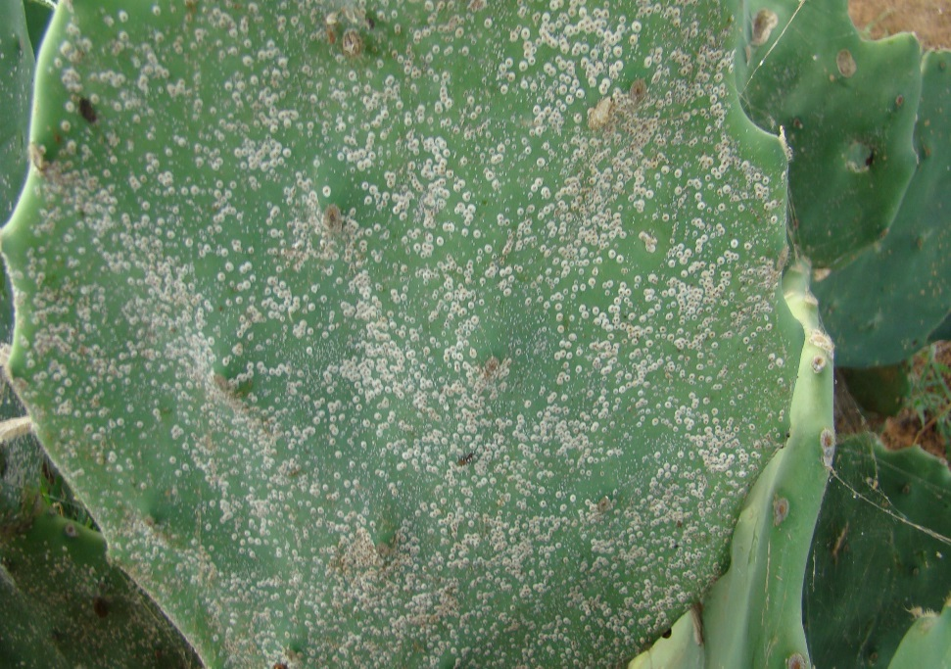
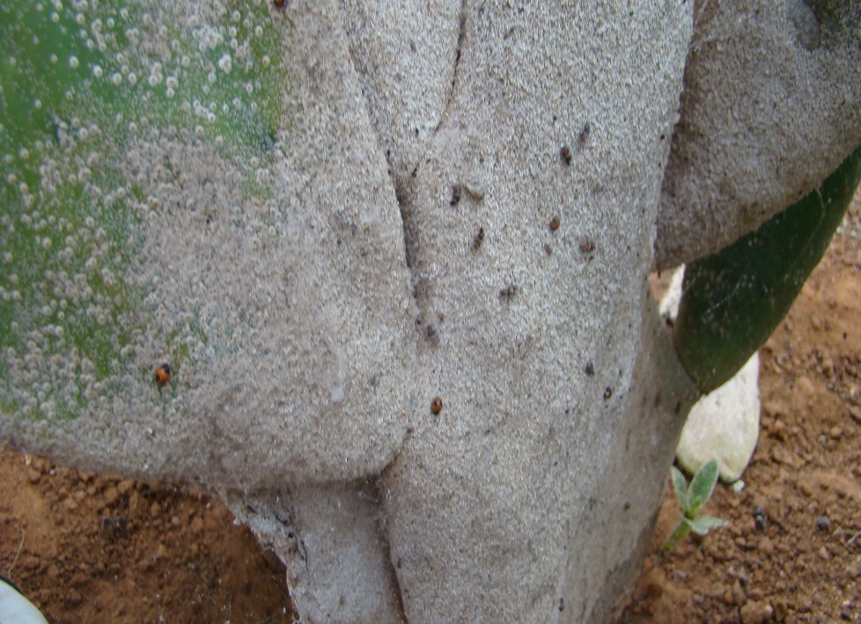
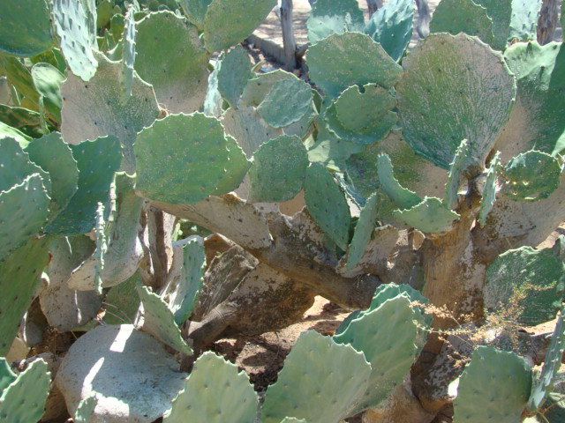
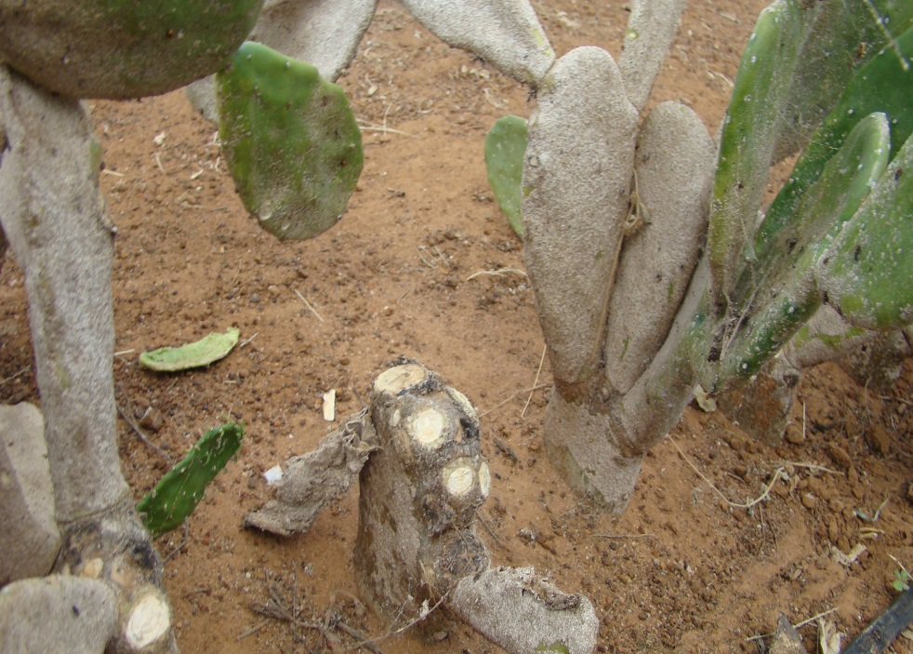
Palma/Cochonilha-de-escamas - IPA Arcoverde – 03/2017

Slide 22
Objetivo Geral
Identificar proteínas diferencialmente acumuladas em plantas de palma forrageira (Opuntia stricta) e potencialmente associados aos mecanismos de resposta ao à infestação por cochonilha-de-escamas (Diaspis echinocacti)
Notes:
Identificação de proteínas (e genes codificantes) associados às alterações metabólicas e fisiológicas decorrentes da percepção e das respostas da espécie de palma forrageira Opuntia stricta ao estresse hídrico e à resistência à praga cochonilha-de-escamas (Diaspis echinocacti)

Slide 23


Metodologia (campo)
Selecionar no banco de germoplasma de palma-forrageira do IPA materiais contrastantes com maior e menor tolerância à infestação por cochonilha-de-escamas (conforme recomendação do Programa de Melhoramento Genético de Palma-forrageira IPA).
2 BAGs de palma com 401 acessos (Estação Experimental Arcoverde e Caruaru.
Entre os genótipos, existe variabilidade quanto ao ataque da cochonilha-de escama (avaliação da intensidade de infestação).
Notes:
Cedidas pelo IPA
Cerca de 1 ano de idade
Contendo 3 cladódios

Slide 24
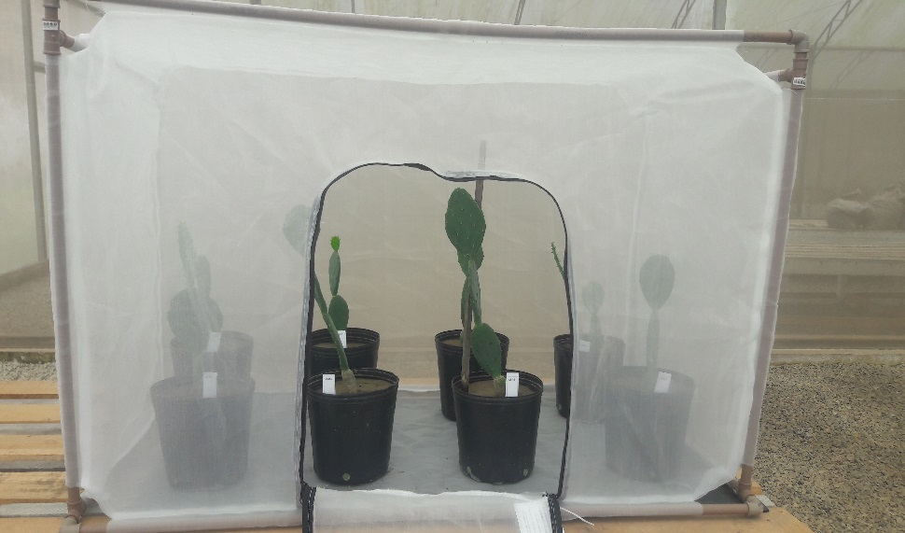
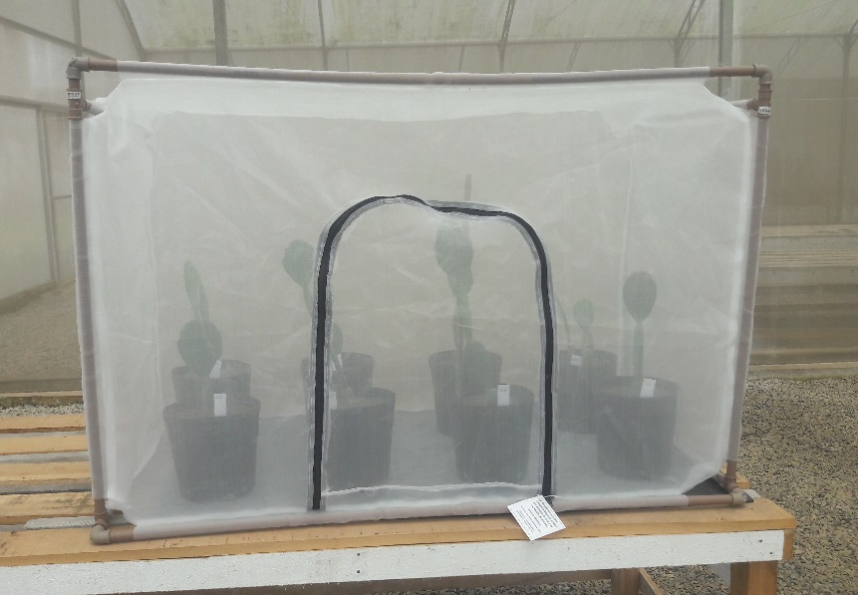
Metodologia (casa-de-vegetação)
Confirmar experimentalmente contraste fisiológico e bioquímico na resposta à infestação por cochonilha-de-escamas após 40 dias do estresse biótico.
Contato com fragmentos de plantas previamente infestadas com Diaspis echinocacti (São Bento do Una).
Ninfas de 1º ínstar (“caminhantes”)
(avaliação da intensidade de infestação)
Notes:
Cedidas pelo IPA
Cerca de 1 ano de idade
Contendo 3 cladódios

Slide 25
Avaliação do nível de infestação
Cladódio Secundário
Cladódio Secundário
3 dias após retirada do foco da infestação
2 faces do cladódio: contadas 8 áreas de 1 cm² (2 em cada quadrante): CONTAGEM DE COCHONILHAS EM CADA ÁREA >>> MÉDIA
Cladódio Primário
Cladódio Semente
Raízes
Vaso

Slide 26
Coleta
Aos 35 dias de estresse hídrico: Coleta do cladódio secundário
Maceração N₂
Armazenamento (-80⁰C)
Análises
Fisiológica
Bioquímica∕ Enzimática
Proteômica
Retirada dos insetos (plantas infestadas) com escova macia

Slide 27
Testes bioquímicos (atividades)
Catalase (CAT)
Ascorbato peroxidase (APX)
Superóxido dismutase (SOD)
Malondialdeído [MDA]
[H₂O₂]
Avaliação fisiológica
Teor relativo de água (TRA)
Teor de clorofila (totais, a, b)
Teores de prolina, aminoácidos livres, carboidratos
Back-up
??? Validações.
Notes:
Testes bioquímicos para
Teor relativo de água para:
Outros Teores:

Slide 28
Metodologia (Proteômica)
• Obter perfis do proteoma solúvel 1D e 2D de palma forrageira nas condições contrastantes para o estresse biótico.
• Seleção de proteínas diferencialmente acumuladas e respectiva identificação por espectrometria de massas MALDI-ToF/ToF
• Anotação presumível das proteínas identificadas e correlação potencial com tolerância à infestação por cochonilha-de-escamas.
• Validação experimental das proteínas/genes candidatos.
Notes:
Cedidas pelo IPA
Cerca de 1 ano de idade
Contendo 3 cladódios

Slide 29
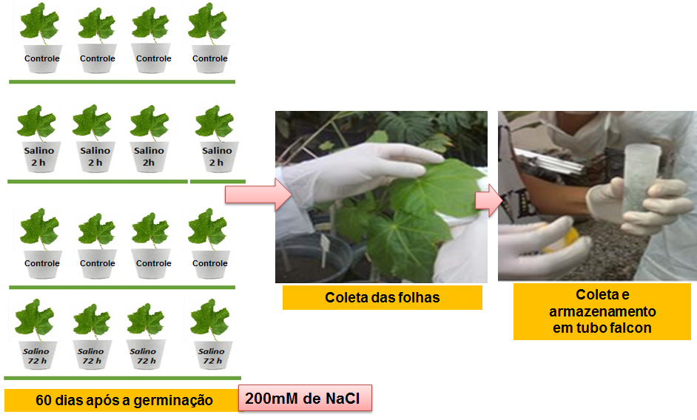
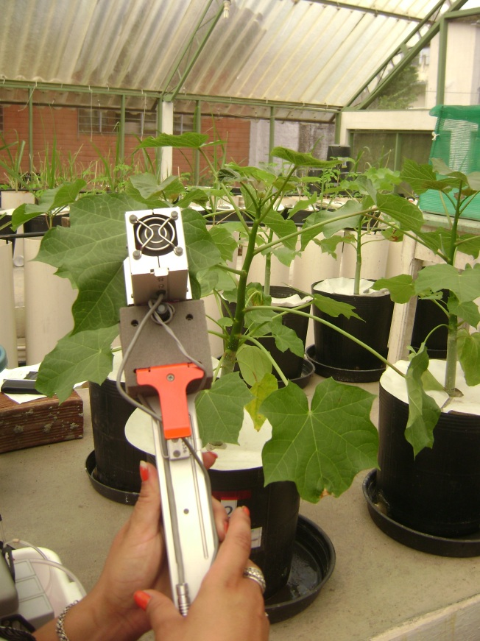
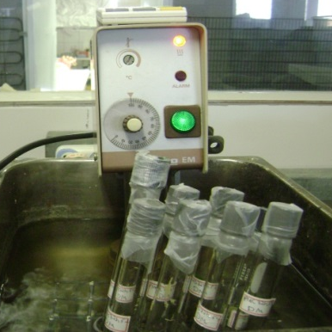
Proteômica Diferencial
Como ?
+ Tolerante
+ Suscetível
Dados fisiológicos
Dados bioquímicos

Slide 30
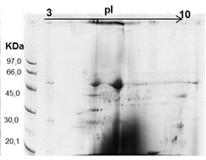
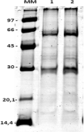
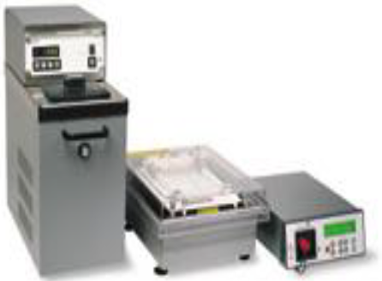
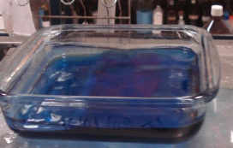
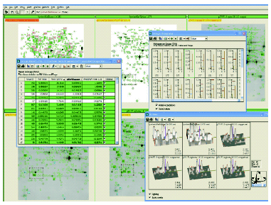
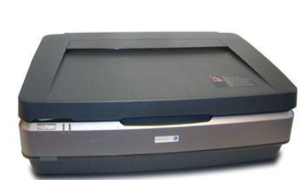
2D-PAGE – pI e MW
Staining
Electrophoresis (2D)
Multiphor II Electrophoresis Unit
(GE Life Sciences)
Image Master 2D Platium v7.05
(GE Life Sciences) DEPs Selection
ImageScanner III
(GE Life Sciences)

Slide 31
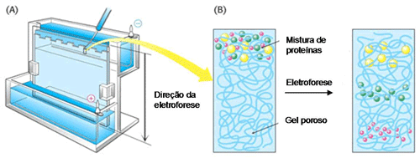
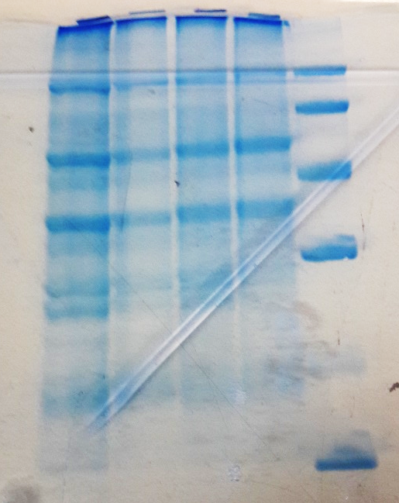
Gel de Eletroforese Unidimensional SDS-PAGE 1D
MM HS HC SS SC
kDa
97
66
45
30
20,1
14,4
Rendimento (mg proteína / g MF)
Com cochoniha: 0,90
Sem cochonilha: 0,77
MM – marcador molecular
HS – irrigado e sem cochonilha
HC – irrigado e com cochonilha
SS – seca e sem cochonilha
SC – seca e com cochonilha
Notes:
Verificação da Integridade

Slide 32
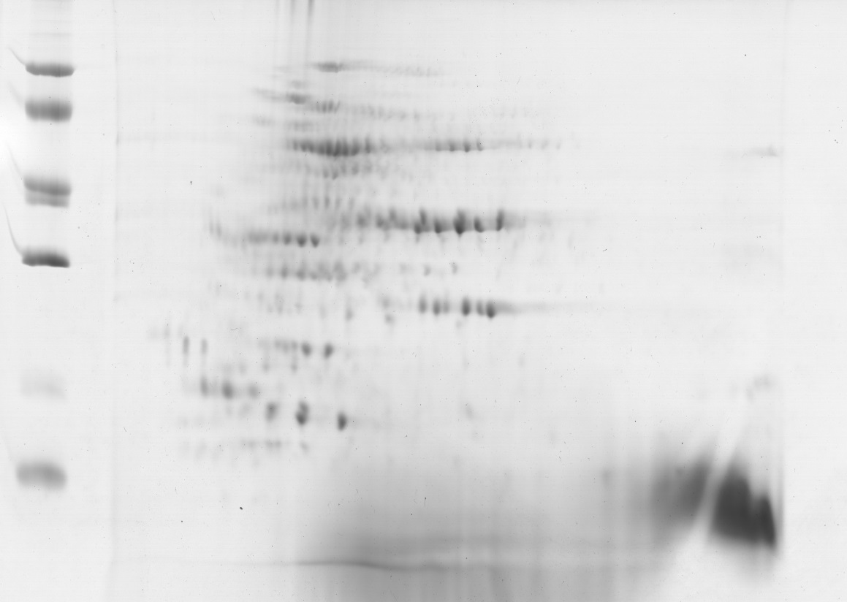
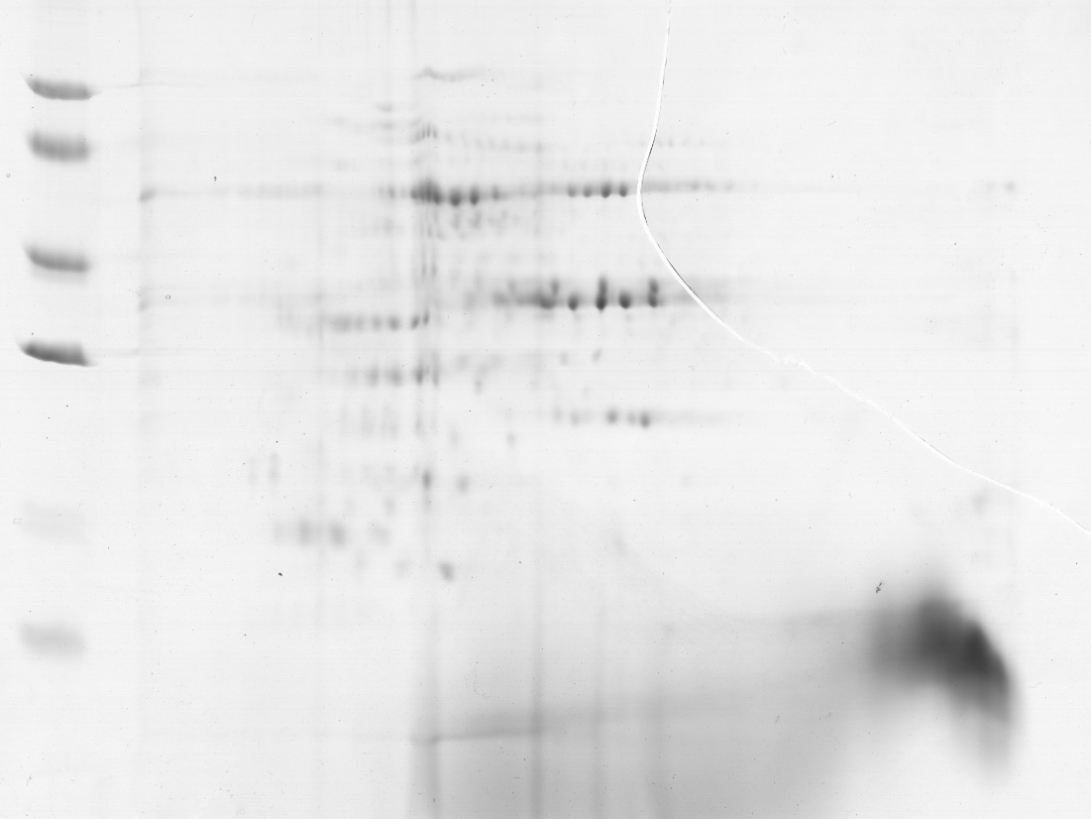
2D-PAGE
Controle x Estresse
(HS) x (HC)

Slide 33
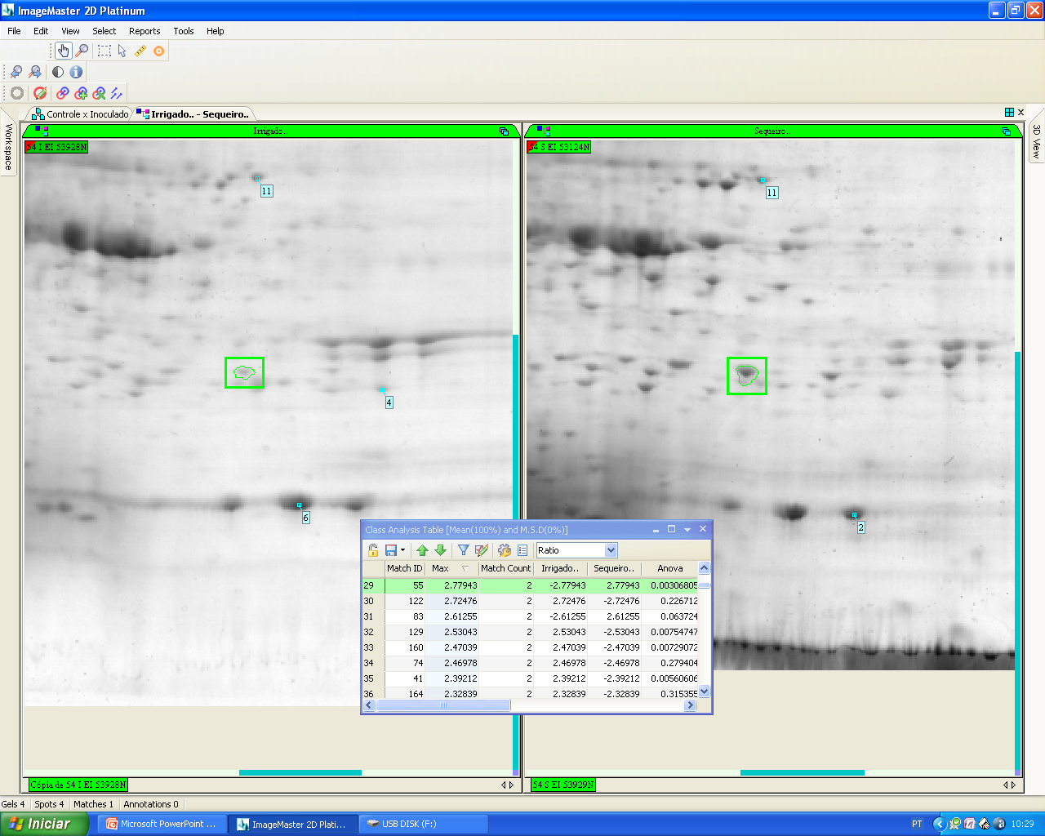
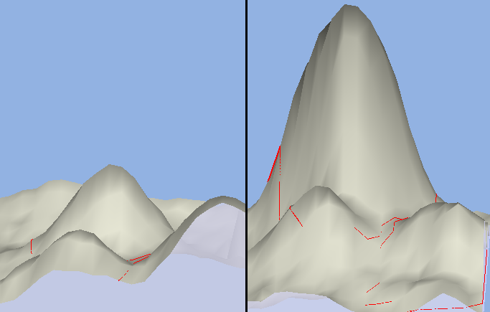
2D-PAGE – (DEPs) “7 erros”? Estatística
(Ribeiro, 2010)
Notes:
(%Vol)

Slide 34








Excisão (manual)
Digestão com tripsina
Protein ID
MS , MS/MS
Mass spectra

Slide 35




Espectrometria de massas – CETENE – CEFAP (???$$$)
pI , MW , mobilidade de íons

Slide 37

Estatística Comparativa
Identificação em bancos de dados públicos
(Anotação)

Slide 38

Interactoma
Controle

Slide 39

Interactoma
c/ Diaspis

Slide 40

Interactoma
c/ Diaspis

Slide 41
Prot. Candidatas - Validação
Western blotting
Permite detectar uma proteína numa mistura de proteínas (ligação a anticorpo específico marcado)
RT-qPCR
Construção de primers a partir das proteínas selecionadas
Verificação da presença dos genes codificantes das proteínas selecionadas nas plantas e sua quantificação
Seleção de variedades no campo mais tolerantes à praga
Indução ao estresse
Análise da expressão/acúmulo dos biomarcadores previamente identificados na mesma condição
Notes:
Uma forma de verificar o quanto ele realmente se expressas nas variedades sob as mesmas condições

Slide 42
Outras Análises (?)
Fisiológicas
Trocas gasosas (taxa de fotossíntese, transpiração, condutância estomática, teor de Co₂)
Vazamento de eletrólitos e danos nas membranas
Acidez noturna
Morfológicas
Volume e taxa relativa de crescimento
Composição química
Teor de matéria seca, cinza, proteína bruta, extrato etéreo, fibra detergente neutro, fibra em detergente ácido, celulose, hemicelulose, lignina, composição de cutícula.
Notes:
Testes bioquímicos para
Teor relativo de água para:
Outros Teores:

Slide 43



Slide 44
Perspectiva
Biomarcadores funcionais de respostas à infestação por cochonilha-de-escamas, úteis para identificação de acessos mais tolerantes à praga.
Notes:
As novas proteínas identificadas serão rastreadas em variedades pré-selecionadas infestadas com cochonilha-de-escamas

Slide 45




Slide 46















UFPE Marcos Morais Ana Maria Benko-Iseppon UFRPE Rejane Mansur Djalma Simões Lilia Willadino UNICAMP Marcelo Menossi Fabio Gozzo USP Antonio Figueira Gláucia Souza Marcos Buckeridge UFAL Laurício Endres Geraldo Veríssimo UFRN Katia Scortecci UFSCar Monalisa Sampaio Marcos Sanches EMBRAPA Carolina Morgante Roseanne Cavalcante IPA Amaro Castro José de Paula Henrique Castelletti
SUNJ-Rutgers Eric Lam
Colaborações:
Apoio:

Slide 47

Obrigado.
tercilio@ufpe.br
UFPE

